Slide 1
Grundläggande golfregler
BDGF-Paragolf /2023

Slide 2
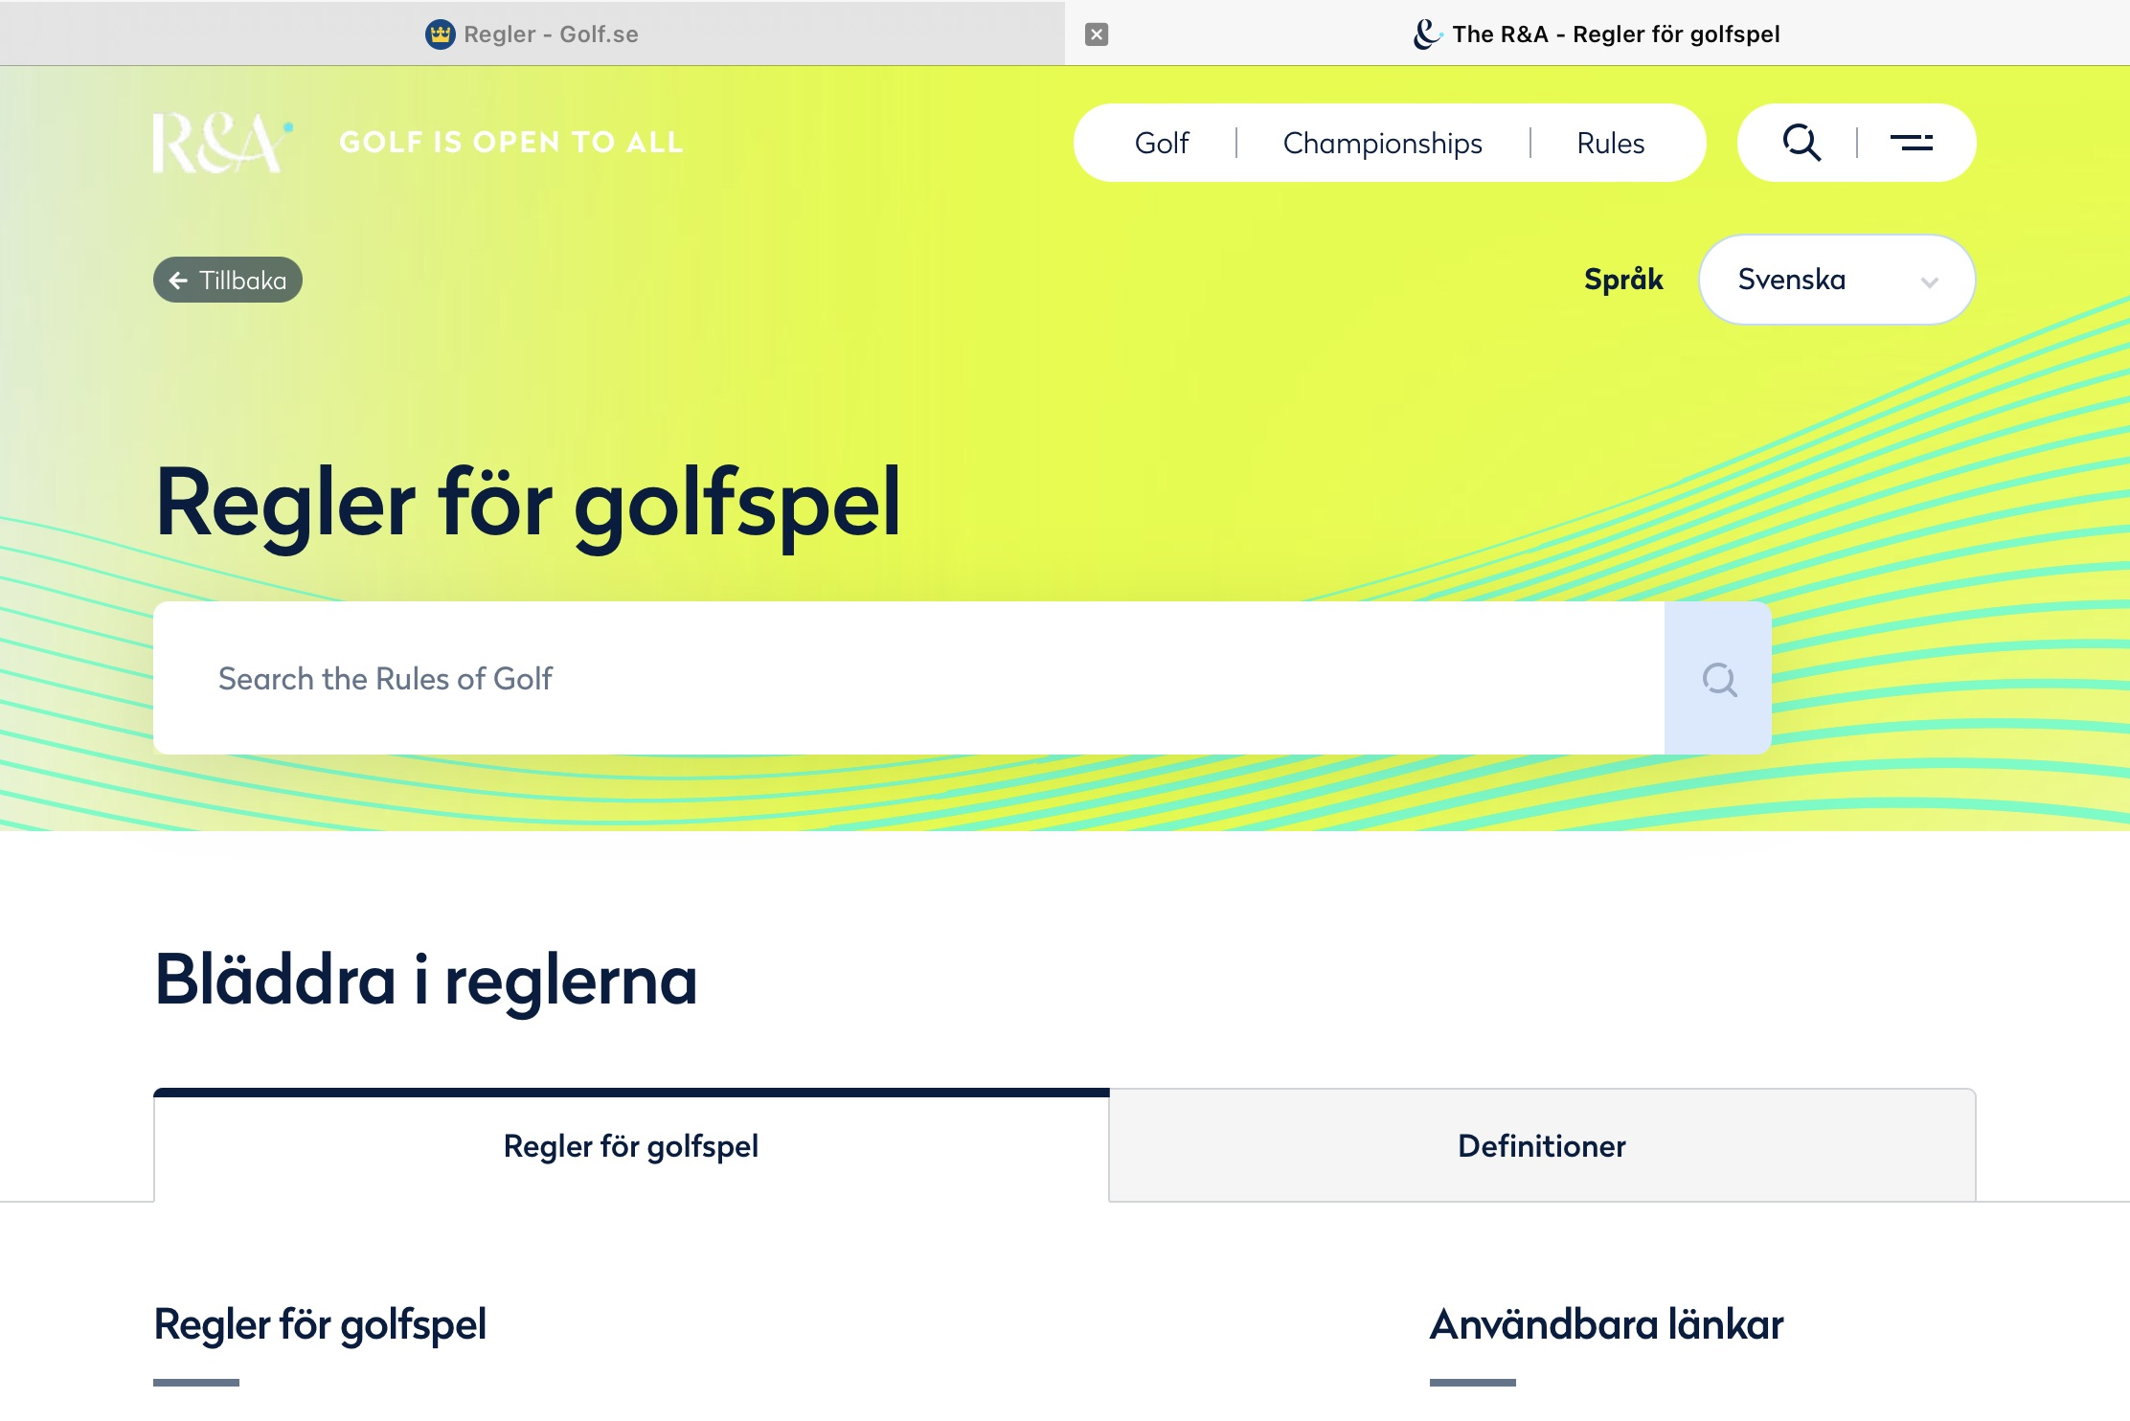
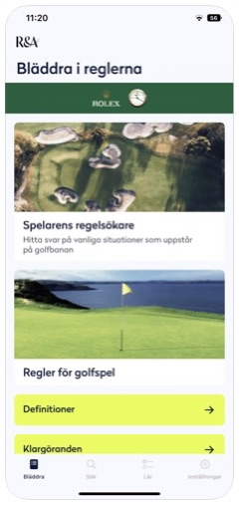
Innehåll
Detta häfte beskriver de grundläggande golfreglerna på ett förenklat sätt – använd någon version av de kompletta reglerna om du tex skall tävla, se nedan
Golf och golfbanan ………………………..
Etik - säkerhet - hänsyn – banvård……..
Slag – droppning – spelfältet…………….
Tee / Provisorisk boll……………………..
Fairway och ruff - leta boll, förlorad boll, pluggad boll.. - träd o grenar, rubbad boll, påverkan av utomstående………………………. - ”föremål”……………………………….. - ospelbar boll……………………………
Bunker………………………………………..
Pliktområde………………………………….
Out of bounds……………………………….
Green………………………………………….
Regel 25 – funktionsnedsättning…………
Nya regler 2023………………………………
Sida
3
4 – 7
8 – 12
13 – 15
16 – 21 22 – 24 25 – 32 33
34 – 37
38 – 39
40
41 – 46
47
48
golf.se
-> För spelaren
-> Allt om regler

Slide 3
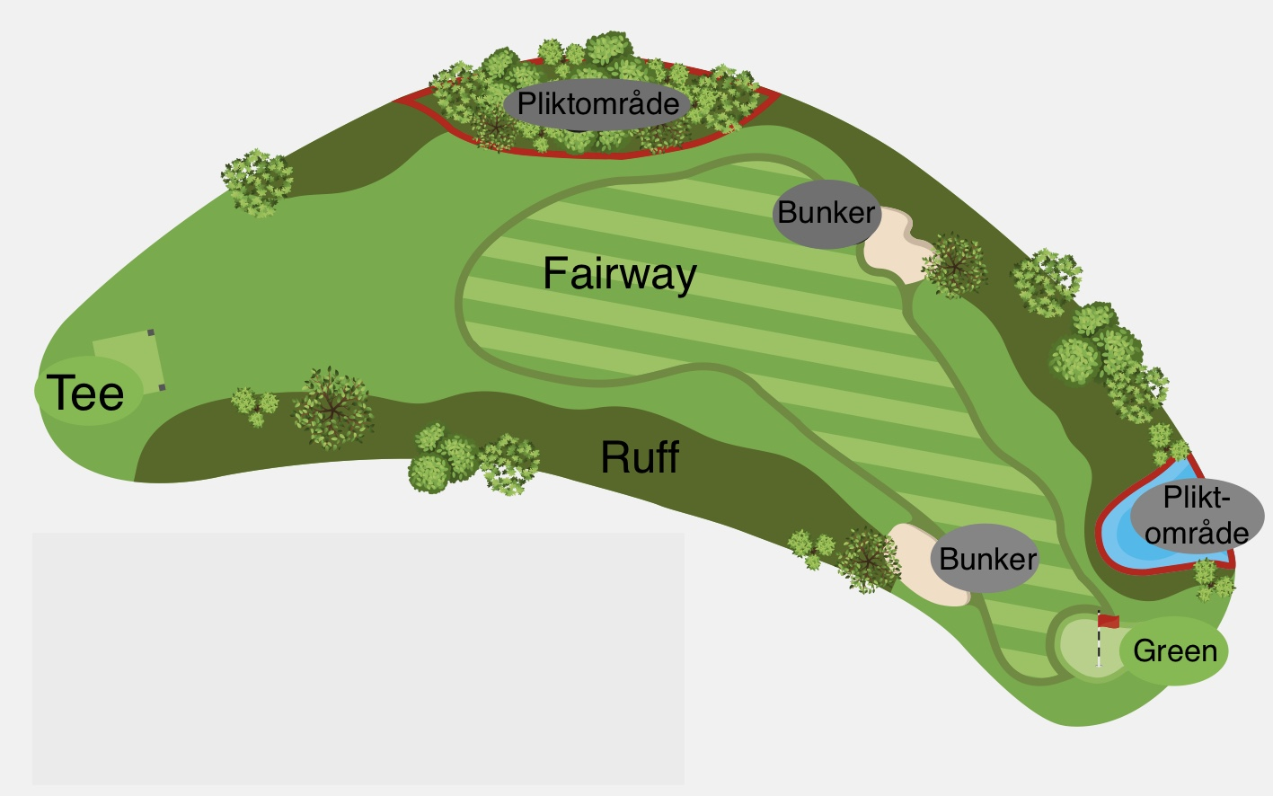
Golf och golfbanan
Golf spelas genom att slå en boll med en klubba
Varje hål börjar på ”tee” och är slut när bollen är ”hålad” på green
Out of Bounds –
banans yttre gräns
https://youtu.be/x-Xd1StxuMQ
Grundregel: Spela banan ”som den är” och bollen ”som den ligger”

Slide 4
Etik
https://youtu.be/Z1kanUlSMsg
Alla spelare förväntas spela i ”spelets anda”
Uppföra sig hederligt – t ex följa reglerna och vara ärlig
Hänsynsfull mot andra – t ex tänka på säkerheten
Ta väl hand om banan – t ex lägga tillbaks torvor man slagit upp
Du är din egen domare.

Slide 5
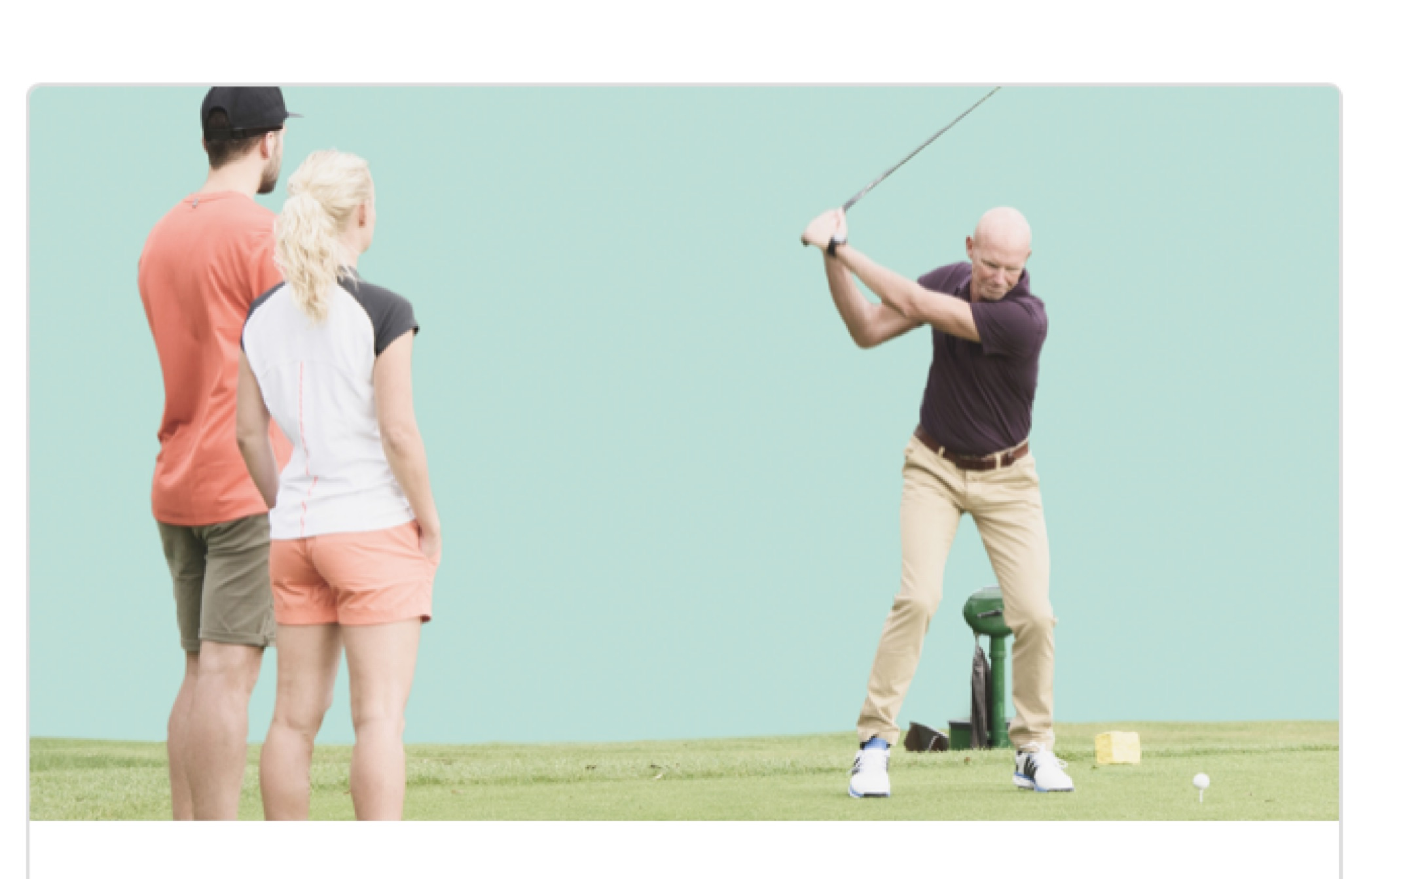
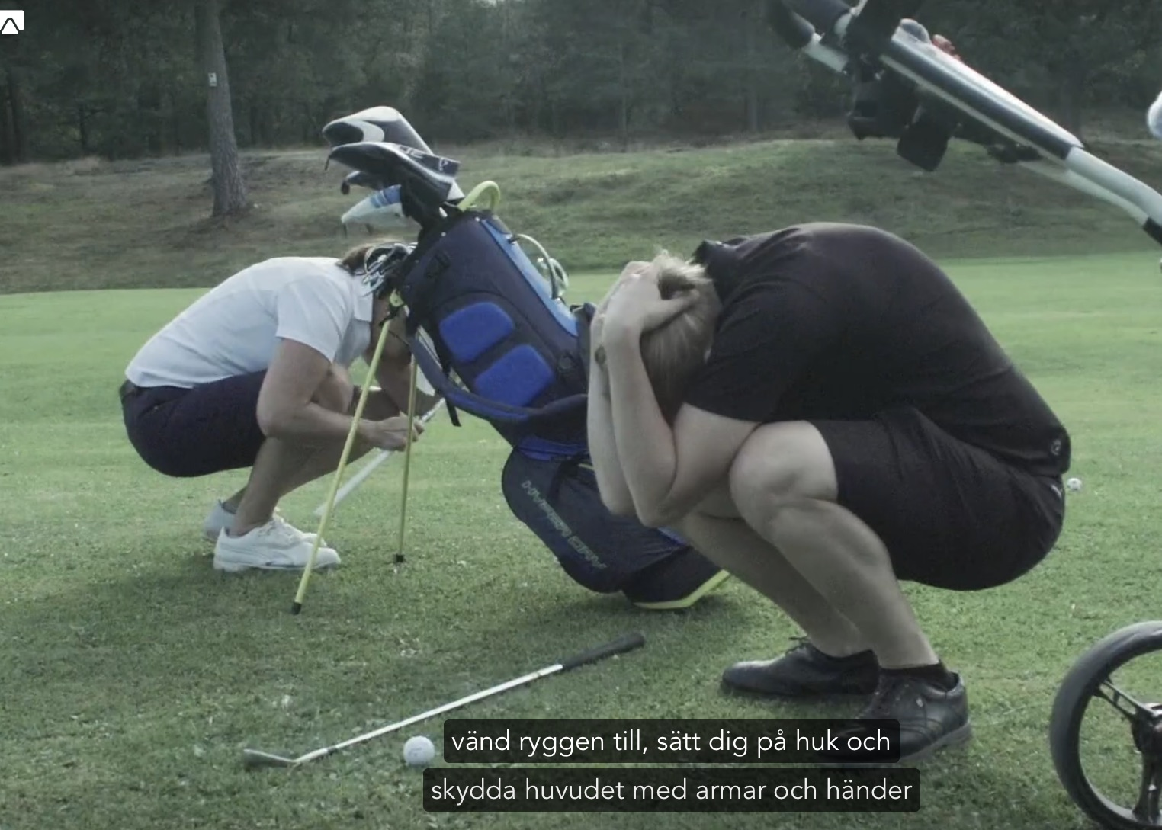
Säkerhet
Var man står när annan slår
FORE !

Slide 6
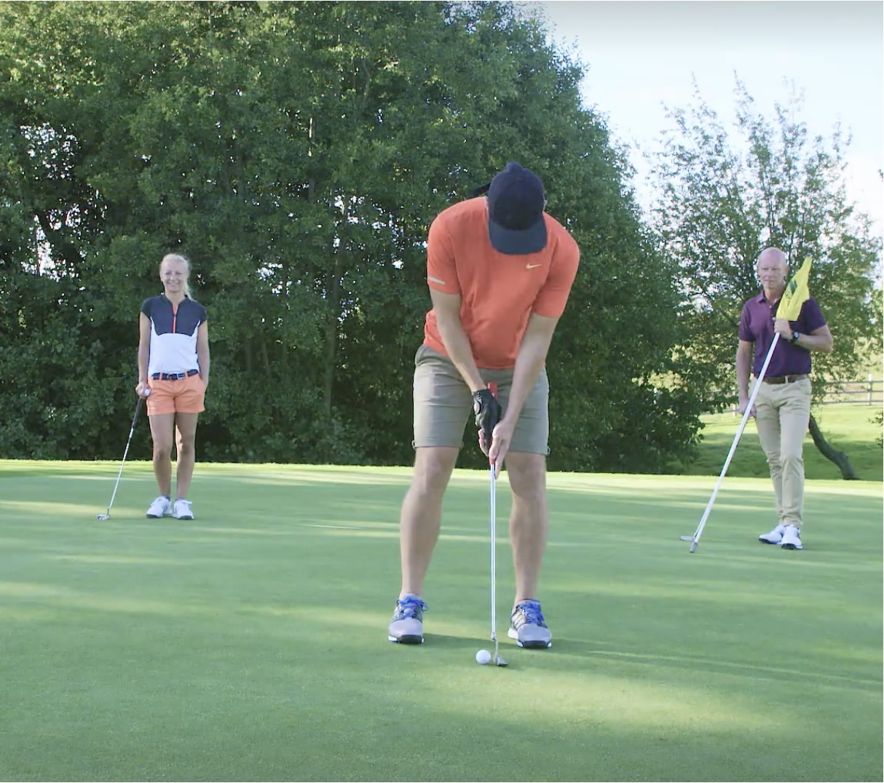
Hänsyn
Gå ej i puttlinjen Stå ej så din skugga stör Hjälp till att leta boll

Slide 7
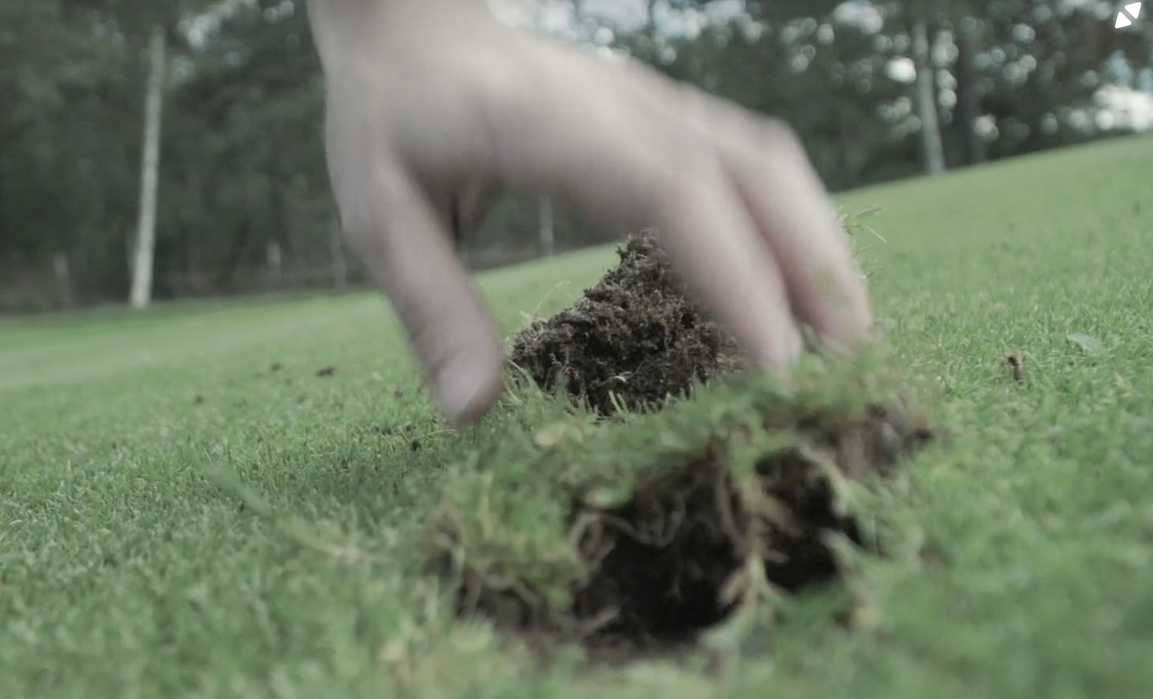
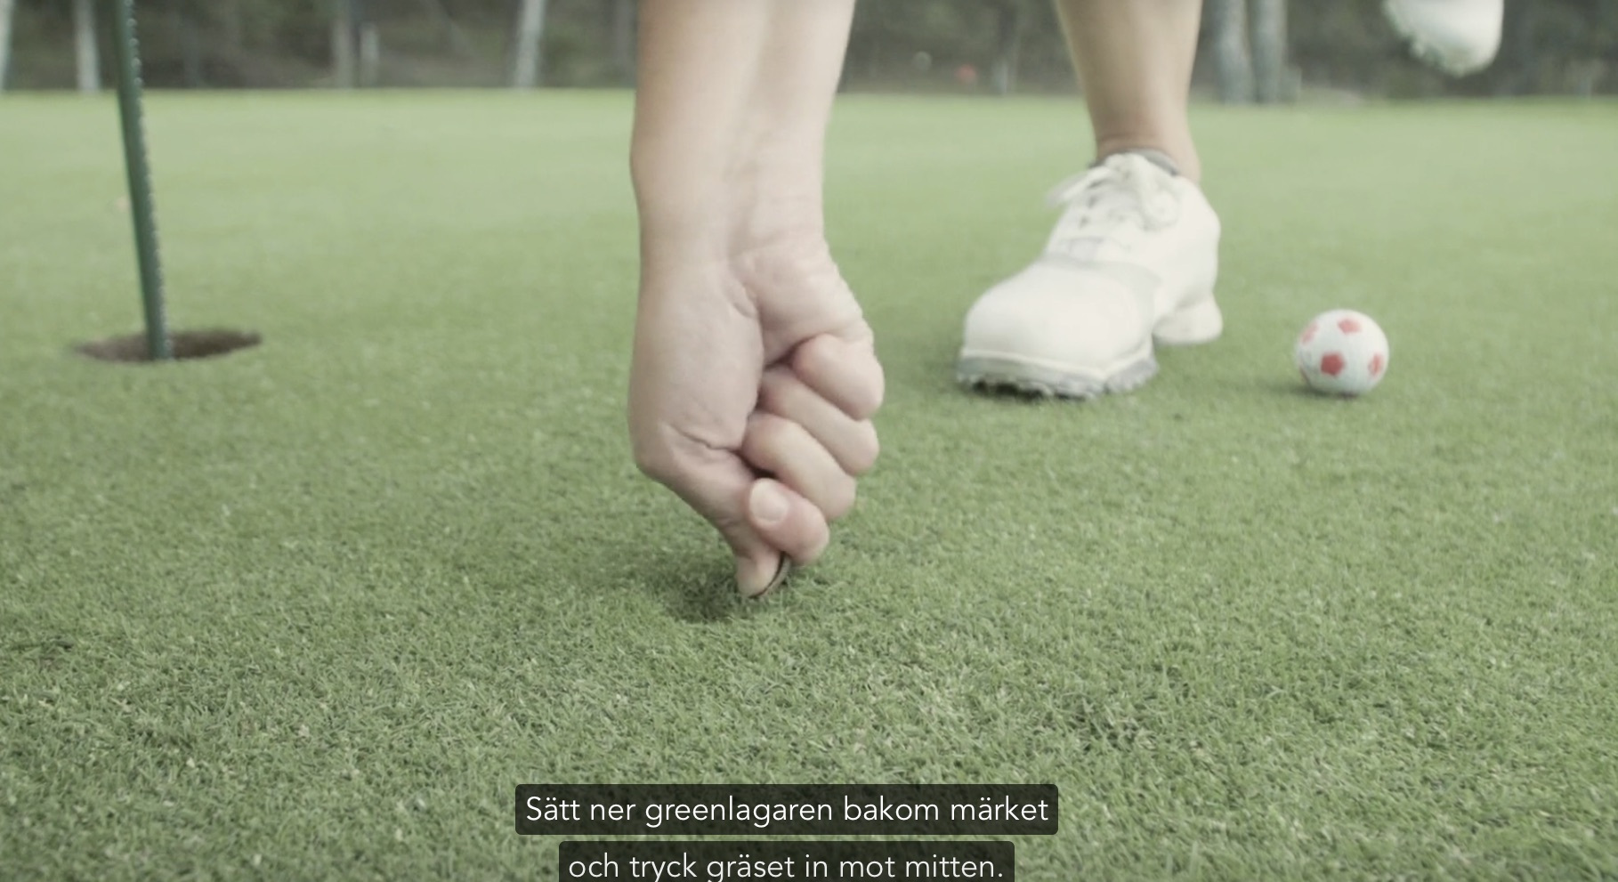
Banvård
Lägg tillbaks torvor Laga nedslagsmärken
https://youtu.be/3eRyC9h3fvw

Slide 8
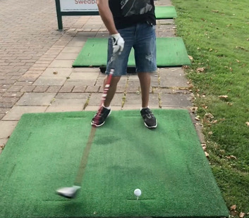
Slag
Vad är ett slag ?
En framåtriktad rörelse med klubban...
... i avsikt att träffa bollen

Slide 9
Lättnadsområde - droppning
Om bollen hamnat t ex i ett ”Pliktområde”…
… droppar man i ett ”Lättnadsområde”
Från knähöjd
Inom 1 klubblängd, utgående från Referenspunkten
https://youtu.be/ptKppYayVAo
https://youtu.be/vhOwSypnkVE

Slide 10
Lättnadsområde - droppning
Bollen måste stanna inom ”lättnadsområdet”
Om den inte gör det;
droppa en gång till
efter två gånger - placera bollen (där den landade andra gången)
https://youtu.be/KjD0BCpblSA
https://youtu.be/DC2PCRTcd7o

Slide 11
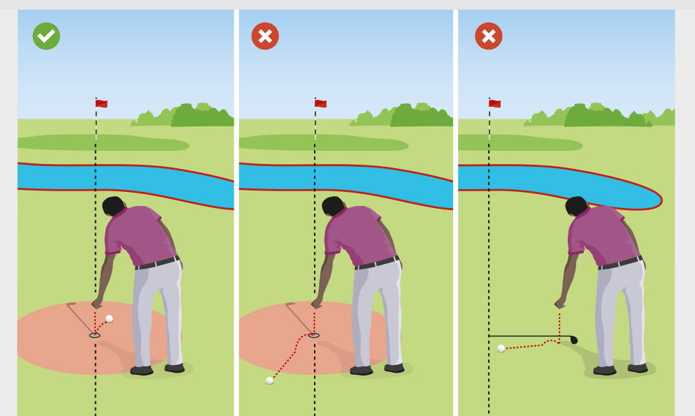
Flagglinjen - droppa bollen
Ny regel 2023
Följ linjen från flaggan…
…genom punkten där bollen gick ut i pliktområdet ( X ) …
… droppa var du du vill på denna linjen !
Bollen får rulla max 1 klubblängd från där den tog mark – även närmare hål !
X
X
X

Slide 12
Spelfältet
Out of Bounds –
banans yttre gräns
….. därför att där gäller speciella regler !

Slide 13
Tee
Finns olika tee på en bana Tee - gräns

Slide 14
Slag som räknas – på tee
”Luftslag”
Boll som av misstag ramlar av peggen
Räknas som slag
Räknas inte som slag

Slide 15
Provisorisk boll
Om du är osäker: Slå ”provisorisk” boll
Säg tydligt: Jag slår en provisorisk boll !
https://youtu.be/6PbyfNdn6fs
Kommer jag att hitta bollen !?

Slide 16
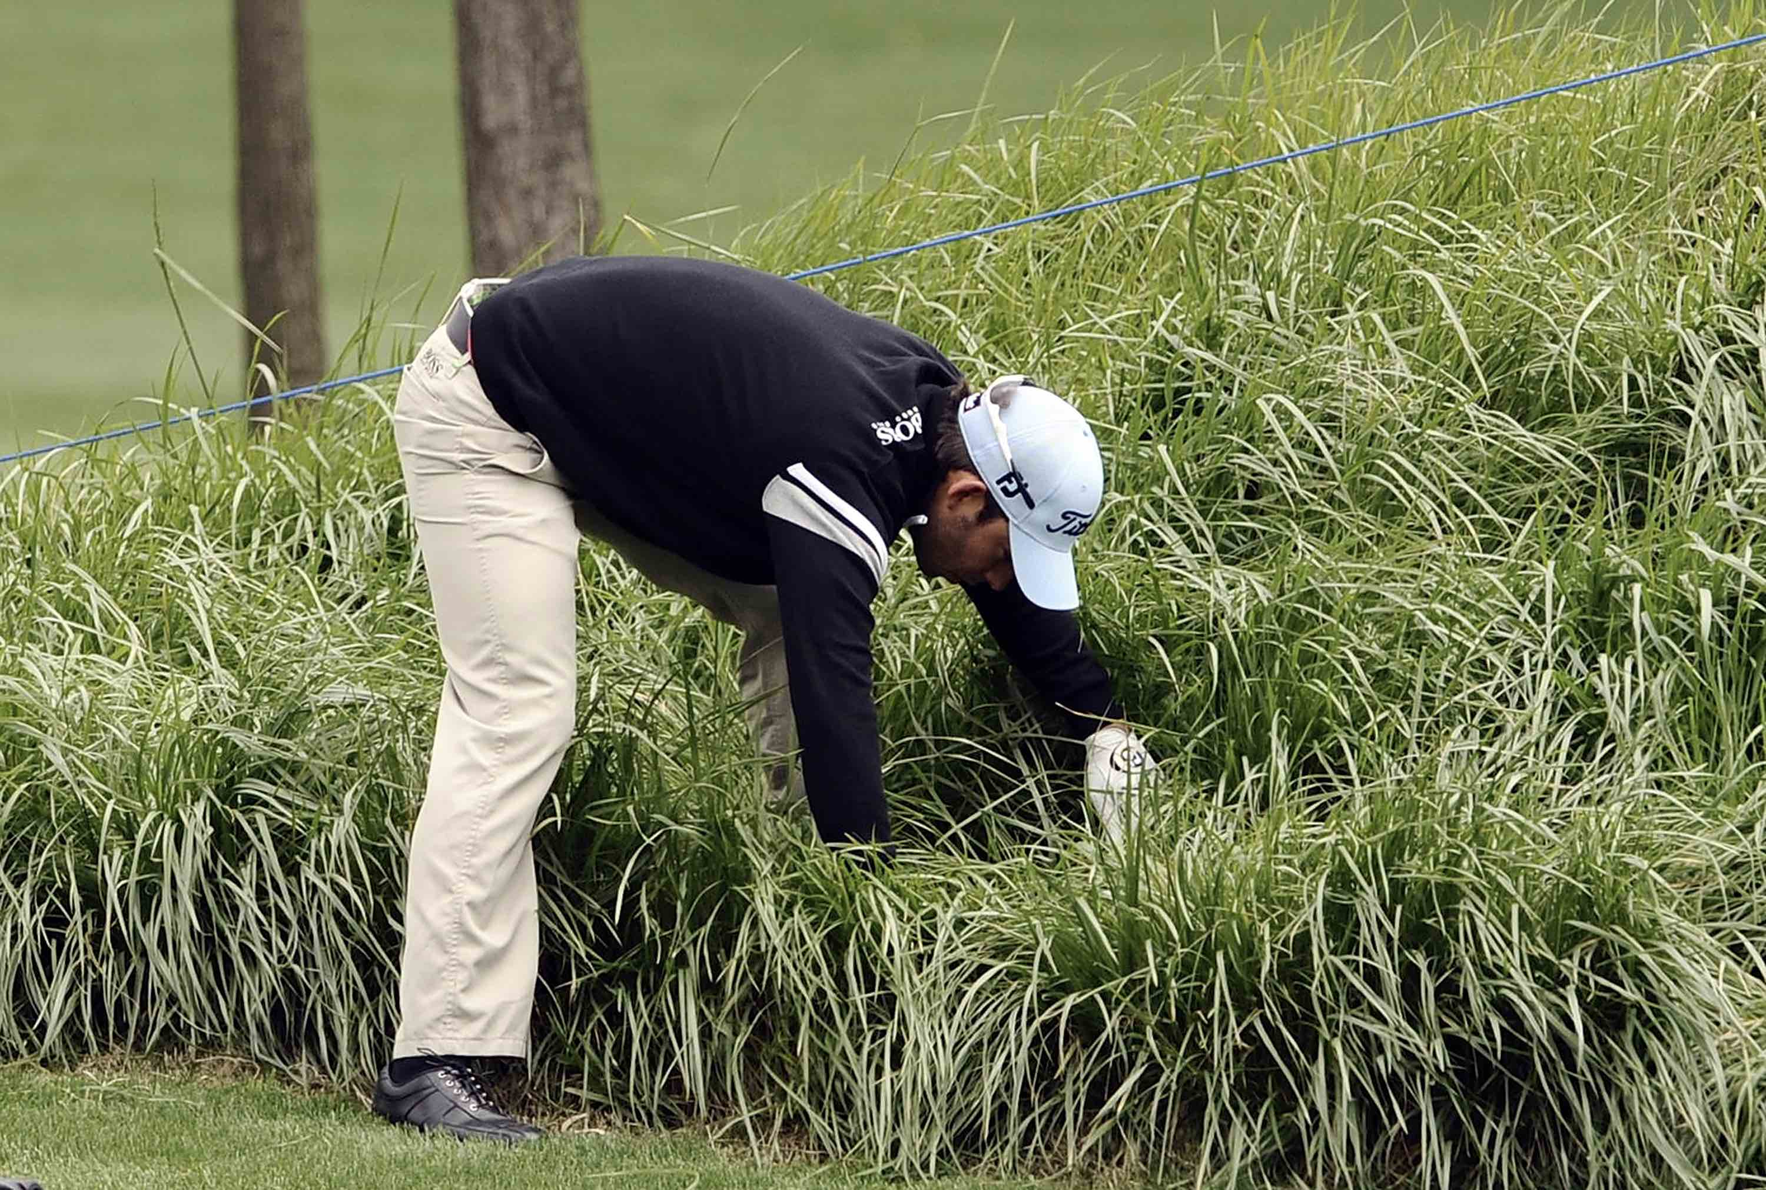
Leta efter boll
Max 3 minuter
Sen är bollen ”förlorad”

Slide 17
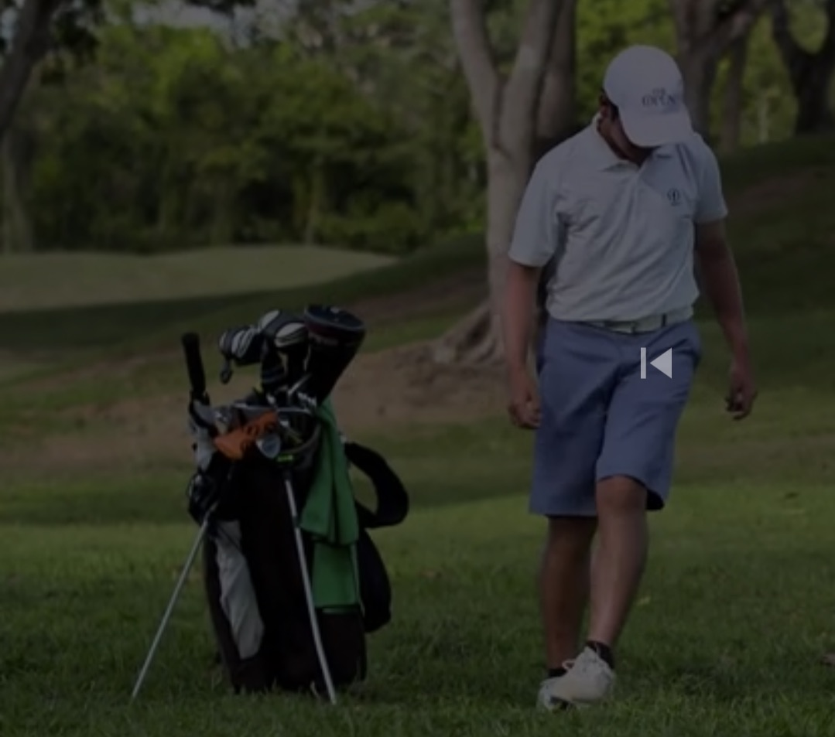
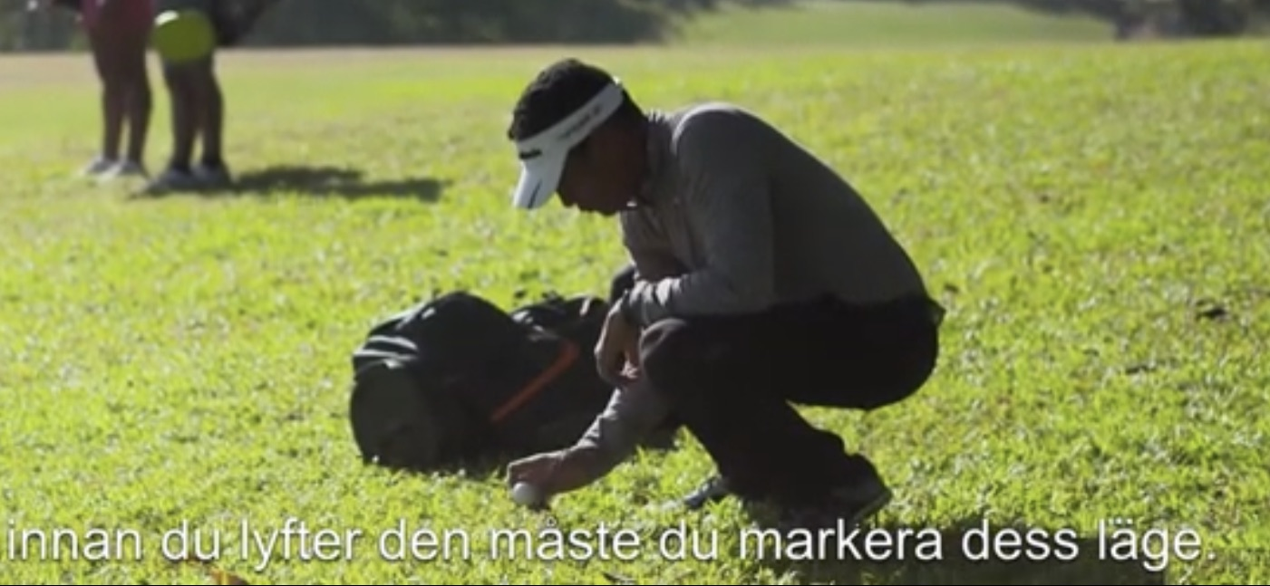
Leta efter boll – identifiera boll
Rubbad boll vid boll-letning
Återplacera - utan plikt
Identifiera boll
Markera - lyft upp - återplacera
https://youtu.be/Z3zit89p6qI
https://youtu.be/gGFJ_scKTE8

Slide 18
Förlorad boll – vad gör man då ?
Max 3 minuter
Sen är bollen ”förlorad”
Slog du provisorisk boll ? Bra ! Spela vidare på den (+ 1 plikt)
Annars - slå om från ”föregående plats” (+1 plikt)
https://youtu.be/AqfPM5NxI7Q

Slide 19
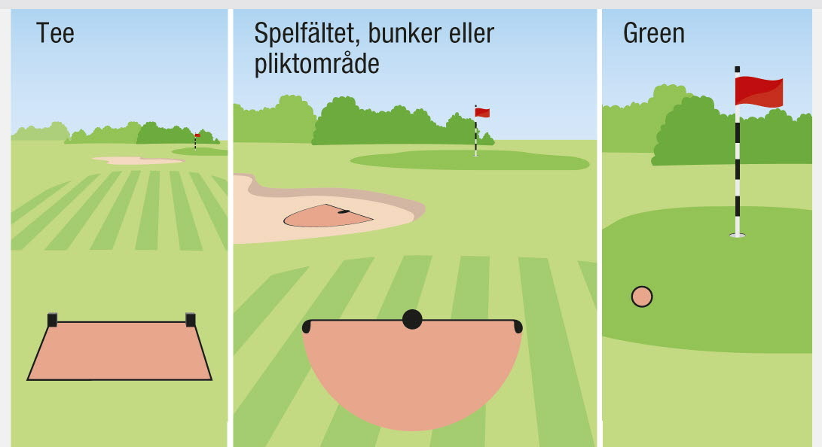
Föregående plats
Tee
Spelfältet, bunker, pliktområde
Green
På tee - du får pegga upp igen
På spelfältet, i bunker, eller i pliktområde - droppa inom en klubblängd
På green – placera bollen

Slide 20
Förlorad boll – provisorisk boll satt i spel
Hur många slag har du slagit nu ?
https://youtu.be/5euVBZxO6vM

Slide 21
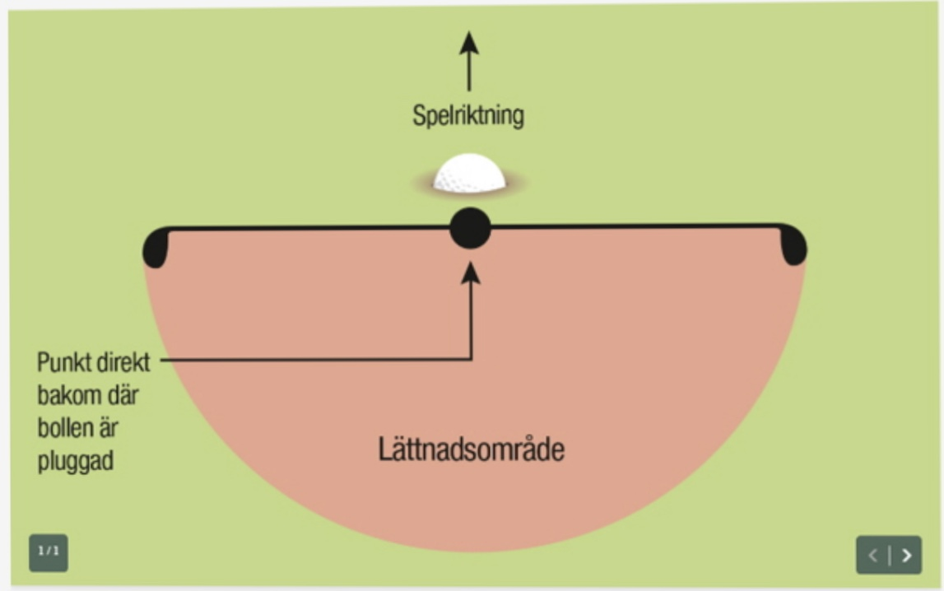
Pluggad boll
Gäller hela spelfältet – dvs inte… tee, bunker, pliktområde, green
Droppa bollen i Lättnadsområdet - ingen plikt
https://youtu.be/5TNz4p9QVZY

Slide 22
Levande träd, grenar, växter, ..
Får ej böjas undan
Får ej brytas av
Får ej ”slås bort” med övningssvingar
...med syfte att förbättra bollens läge, din stans eller spellinjen

Slide 23
Boll oavsiktligt....
… träffad vid t ex övningssving
Återplacera - 1 plikt
… rubbad t ex genom att ”grunda” klubban
Återplacera - 1 plikt

Slide 24
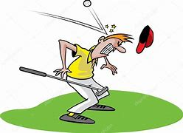
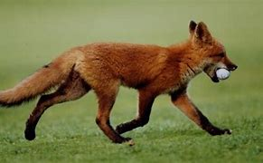
”Utomståendes” inverkan på bollen
Vindpust, etc - är inget ”utomstående” - det är en naturkraft
spela bollen som den ligger
utan plikt
Bollen träffar något utomstående
... spelas som den ligger
Bollen rubbas av något utomstående
... återplacera - utan plikt
https://youtu.be/sLlSED4PxKA

Slide 25
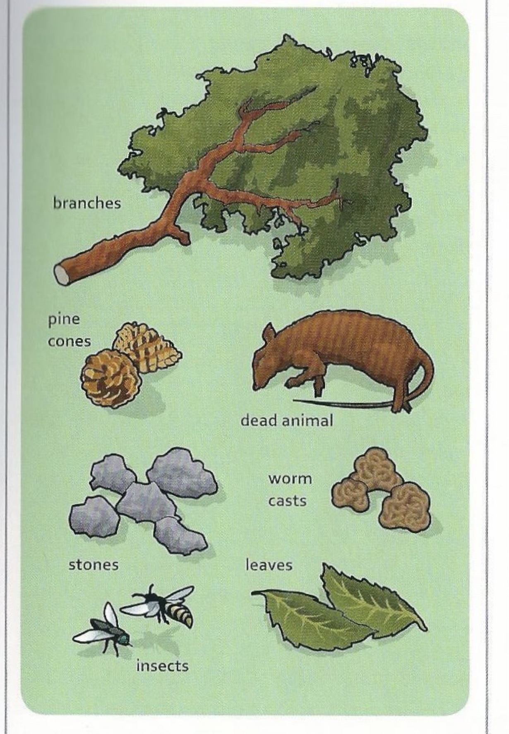
Lösa naturföremål
Ej levande
Får tas bort
Men om bollen rubbas…
1 slags plikt och sen återplacering
Sand och lös jord får bara tas bort på green

Slide 26
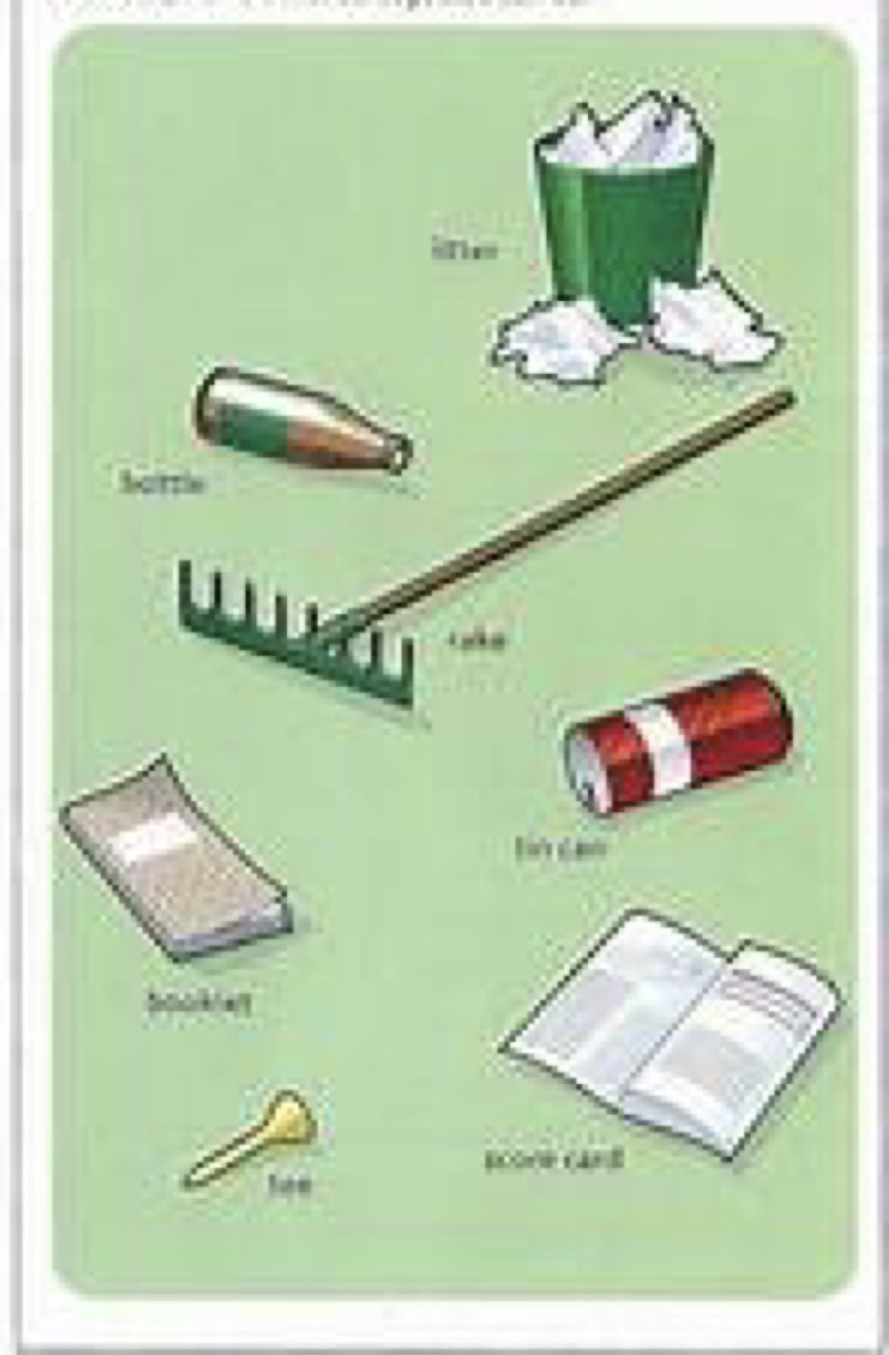
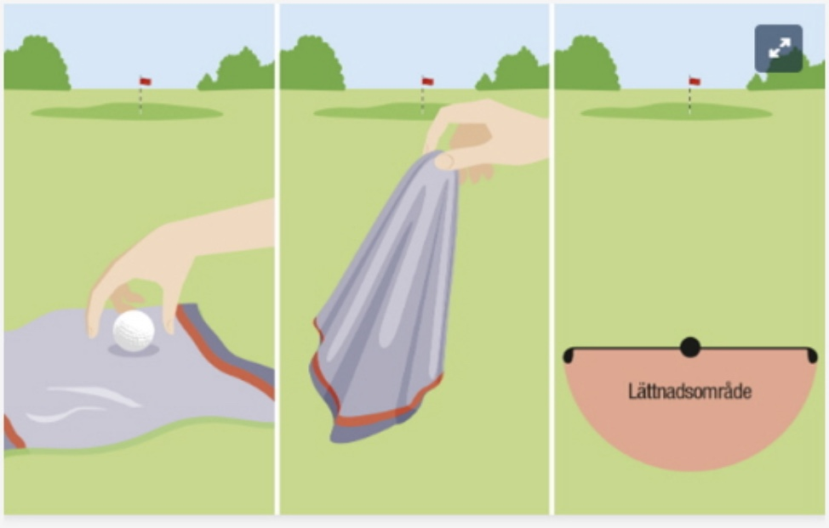
Tillverkat föremål
- flyttbart
Får tas bort
Och/eller lättnad utan plikt
https://youtu.be/Z2NDa3IktdU

Slide 27
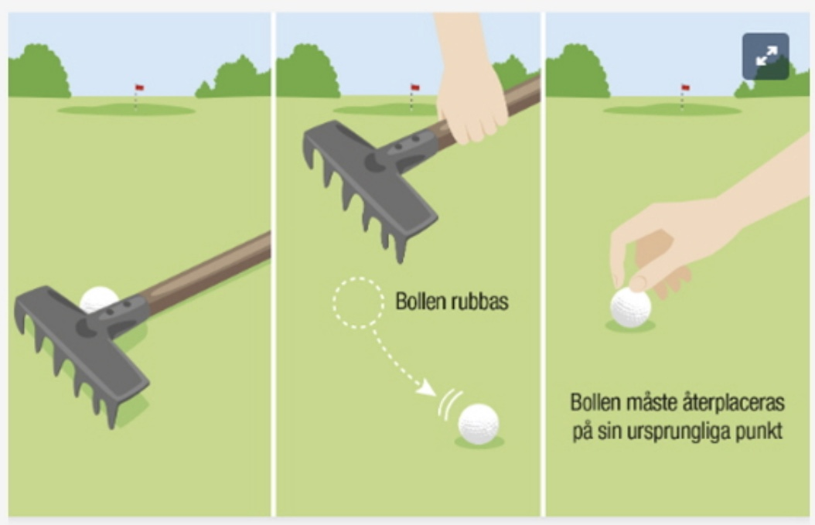
Tillverkat föremål
Om bollen rubbas
Ingen plikt, men bollen måste återplaceras

Slide 28
Tillverkat föremål - oflyttbart
Räknas som ”onormalt banförhållande”
T ex en fastsatt parkbänk, en kiosk eller en väg
Lättnad utan plikt – från ”närmaste plats”

Slide 29
Onormala banförhållanden
Tillverkat oflyttbart föremål
Tillfälligt vatten
Mark under arbete
Hål grävt av djur
Lättnad utan plikt – från ”närmaste plats”

Slide 30
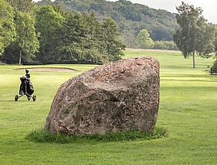
”Föremål”
 | Natur-föremål | Tillverkade föremål | Onormala banförhållanden
Flyttbara
Oflyttbara
Lösa natur-föremål

Slide 31
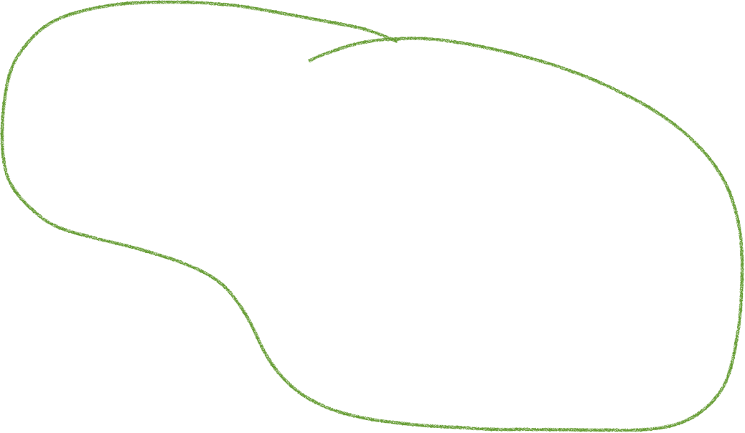
”Föremål”
https://youtu.be/VgeZOAW1A-c
Flytta undan, …eller Lättnad utan plikt (närmsta plats)
Flytta undan
 | Natur-föremål | Tillverkade föremål | Onormala banförhållanden
Flyttbara
Oflyttbara
Lösa natur-föremål
Spela bollen som den ligger, ….eller bestäm den som ospelbar

Slide 32
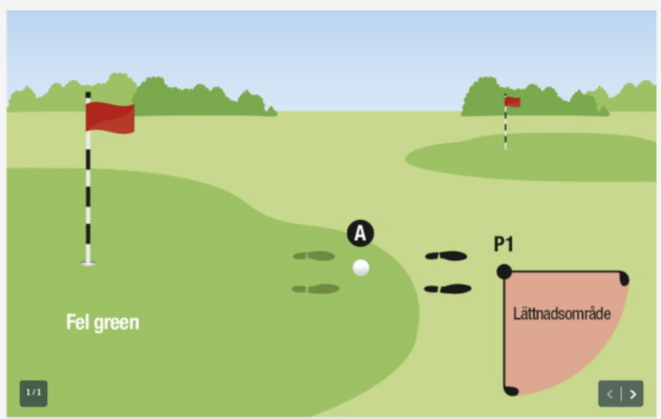
Lättnad utan plikt – från ”närmaste plats”
Om bollen ligger där, eller din sving eller stans störs
-> Ta närmsta väg ut från hindret -> Ej närmare hål -> Utgå från bollens läge !
I detta exempel visas ”fel” green, men samma gäller för onormala banförhållanden; - tillfälligt vatten - mark under arbete - hål grävt av djur
…och för oflyttbara tillverkade föremål, t ex; - fast parkbänk, hus (t ex kiosk), väg, skylt
https://youtu.be/rYkohj6aysA
https://youtu.be/ZNVWFNzXkZk

Slide 33
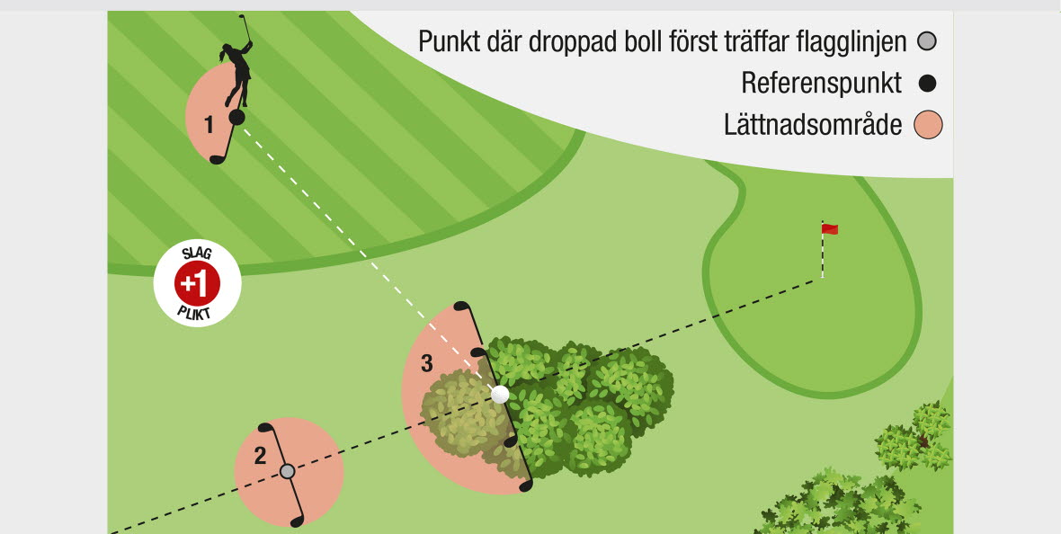
Ospelbar boll (på spelfältet)
Du bestämmer själv !
Tre alternativ:
Föregående plats
Flagg-linjen
Sidled (2 klubblängder)
1 slag plikt
https://youtu.be/Y1Hmn5WHBYg

Slide 34
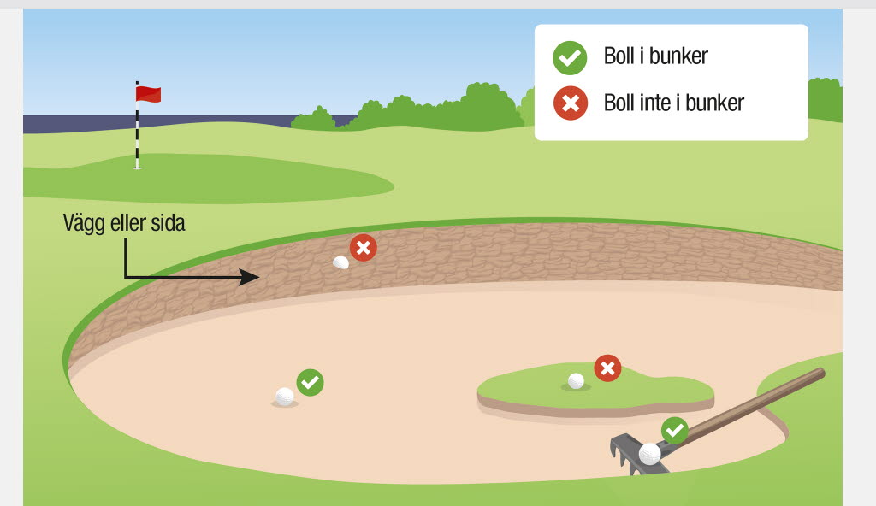
Bunker
När är bollen i bunkern ?
När bollen ligger på sanden
…eller ligger på ett föremål som ligger på sanden, och som är innanför bunkerns gräns

Slide 35
Bunker
Du får ta bort lösa naturföremål
Du får ej röra sanden med klubban (innan du slår)
https://youtu.be/ftUHa7lQWZY
https://youtu.be/S-ptRRaKHUs

Slide 36
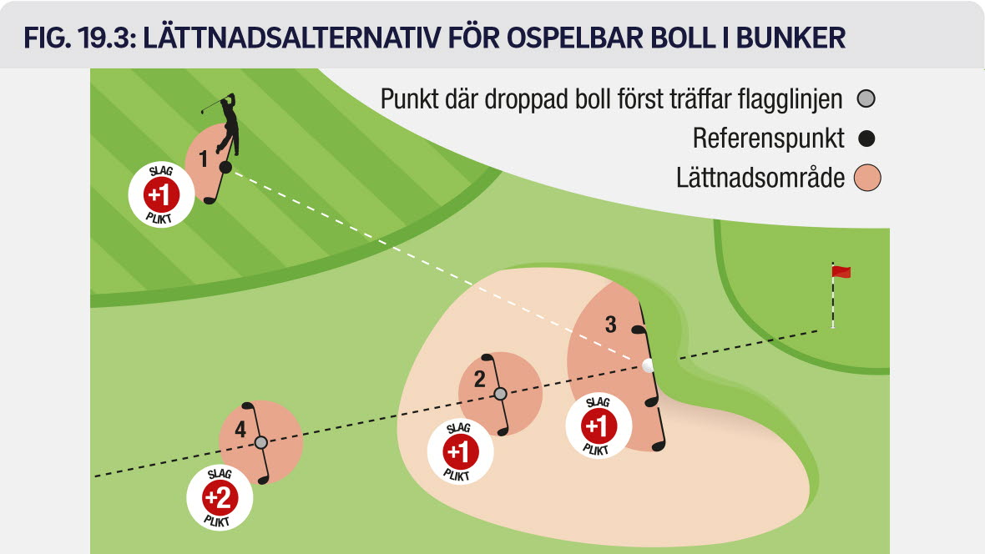
Ospelbar boll i bunker
Som på fairway - du bestämmer om bollen är ospelbar
Samma tre alternativ som på fairway.....
… men alternativ 2 och 3 måste vara i bunkern
Alla med 1 slag plikt
https://youtu.be/9iXogGUYwy8

Slide 37
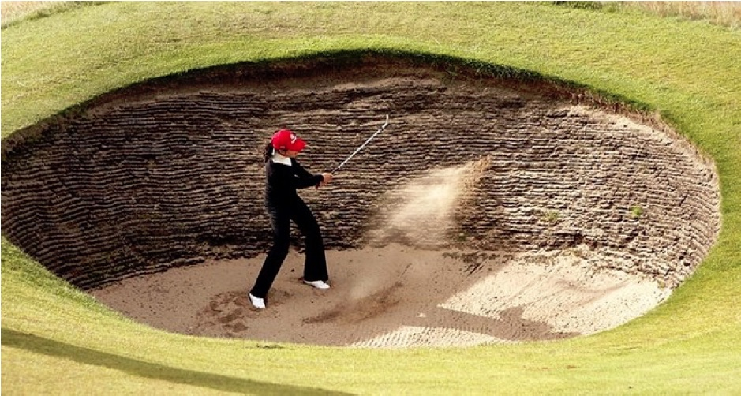
Ospelbar boll i bunker
”Nödutgång” - ett fjärde alternativ...!
Flagglinjen utanför bunkern
...med 2 slag plikt

Slide 38
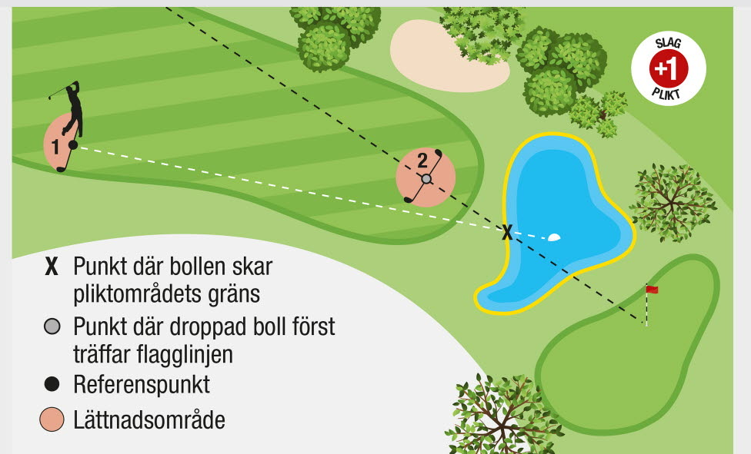
Gult pliktområde
”Mitt i fairway”
https://youtu.be/IQvBbVWDIEQ
Spela bollen som den ligger eller Ta lättnad – med 1 slag plikt
Alternativ för lättnad:
Föregående plats
Flagglinjen
https://youtu.be/L3u2ARnrGBI

Slide 39
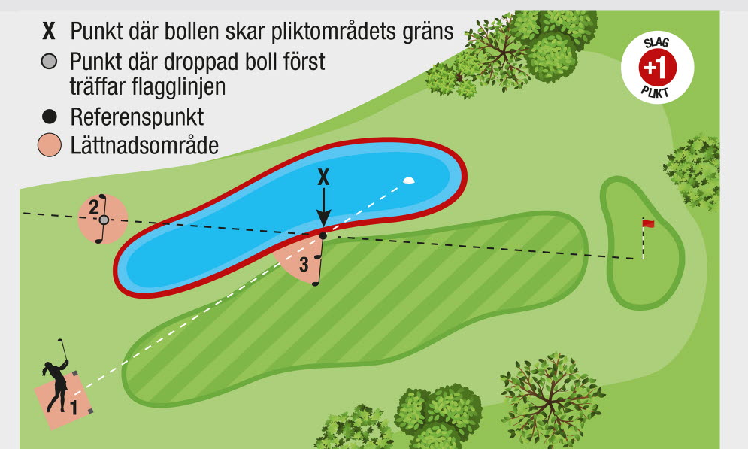
Rött pliktområde
”Vid sidan av fairway”
https://youtu.be/IQvBbVWDIEQ
Spela bollen som den ligger eller Ta lättnad - med 1 slag plikt
Alternativ för lättnad:
Föregående plats
Flagglinjen
Sidled (2 klubblängder)
https://youtu.be/L3u2ARnrGBI

Slide 40
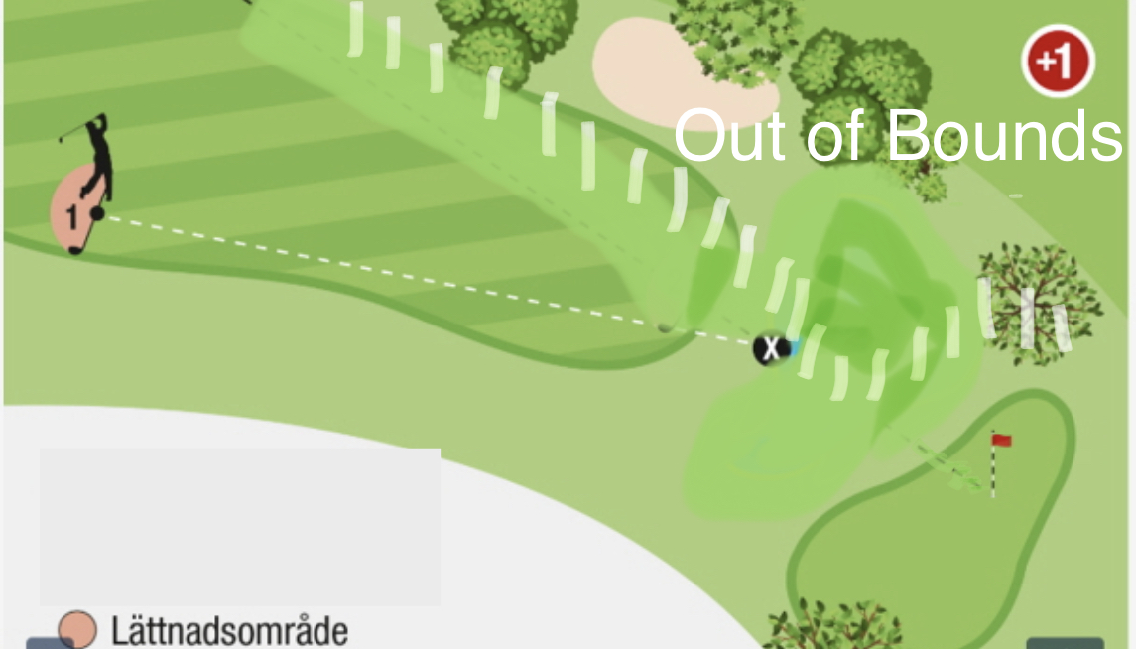
Out of Bounds
Alternativ för lättnad:
Föregående plats
1 slag plikt
Out of Bounds –
banans yttre gräns

Slide 41
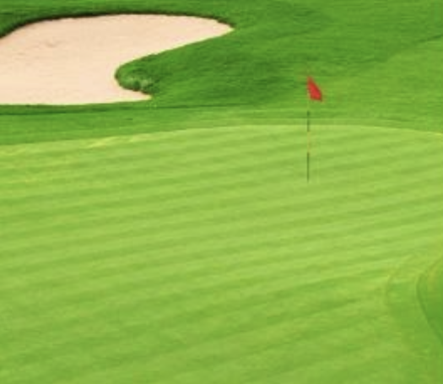
Green och områden runt green
Visa på bilden var följande är:
Ruff
Semi-ruff
Fairway
Bunker
Foregreen
Green
Flagga
Hål 🕳
Tips: Det är lättast att börja nerifrån

Slide 42
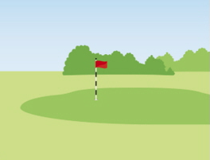
Green - vad man får göra
På green får du
markera och lyfta bollen - och rengöra den
Alla ”föremål” får tas bort
om bollen rubbas, återplacera bollen (utan plikt)
https://youtu.be/Cs8__I6lOC0

Slide 43
Green - vad man får göra
Om bollen rubbas när man markerar den, eller efter den varit markerad
återplacera bollen (utan plikt)
Gäller även om du oavsiktligt rubbar annan spelares boll
Du får putta med flaggstången i hålet, …
… eller med flaggstången urtagen
… eller med flaggstången ”passad”
https://youtu.be/FPjgKL1ARNE
https://youtu.be/Py9Zj2fCoeM
https://youtu.be/eOsWkHpU17E
https://youtu.be/ElUqHEQpos4

Slide 44
Green - regler
Boll som du puttar (från green) krockar med annan boll som ligger på green
2 slag plikt – sen spelar du bollen från där den ligger
Den andra bollen återplaceras
Ovan gäller för Slagspel/poängbogie - annan regel för Matchspel

Slide 45
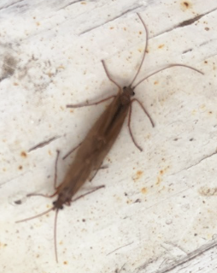
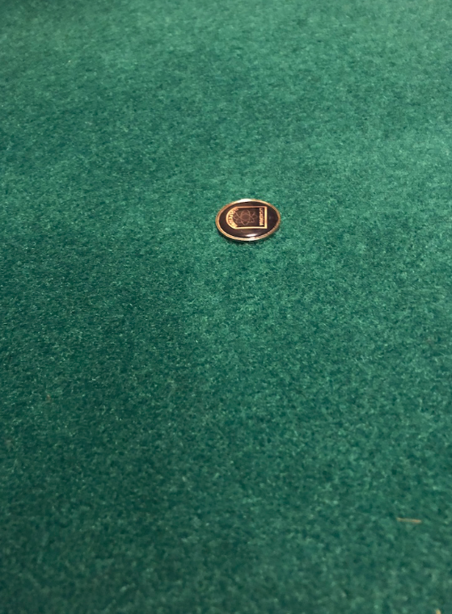
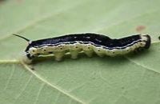
Green - regler
Boll som puttas (från green) och på green träffar;
spelaren själv, en bollmarkering, ett löst naturföremål, en nedlagd flaggstång eller en person som passar flaggan
- Bollen spelas vidare som den ligger - ingen plikt

Slide 46
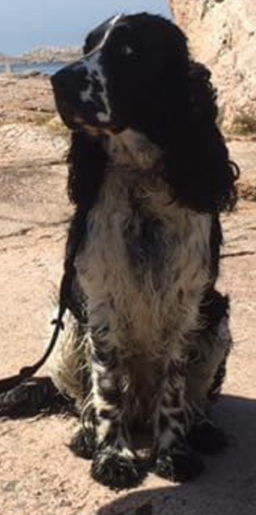
Green - regler
Boll som puttas (från green) och på green träffar;
annan person än dig själv, ett tillverkat föremål t ex din eller annans klubba, bag, handske eller
ett djur (större än insekt)
- Slaget måste slås om från där det slogs
- Bollen återplaceras där - ingen plikt

Slide 47
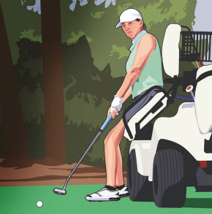
Regel 25
25.2
Blind, inkl vissa nivåer av synnedsättning
25.3
Amputerad eller arm/ben-defekt
25.4
Använder rörelsehjälpmedel
25.5
Intellektuell funktionsnedsättning

Slide 48
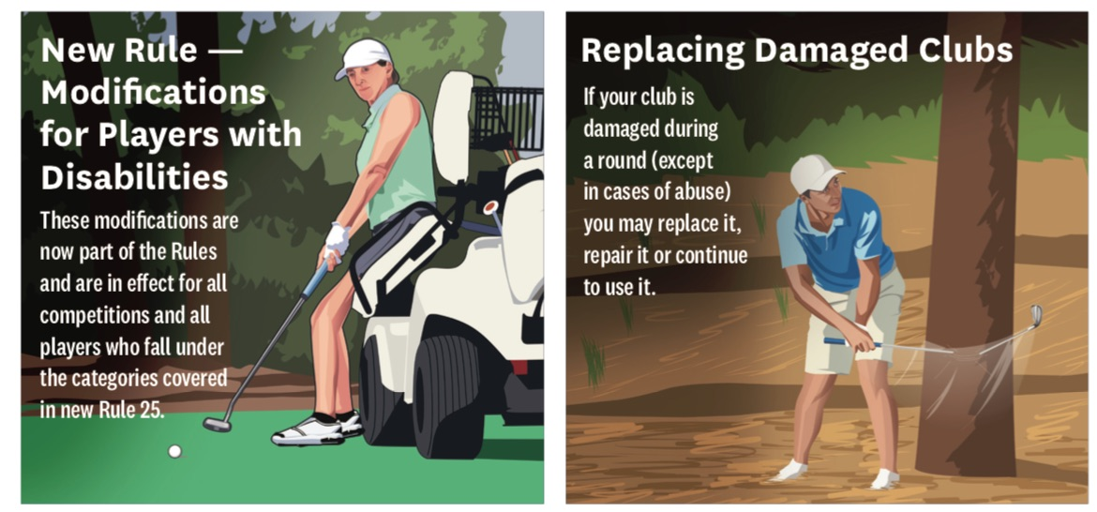
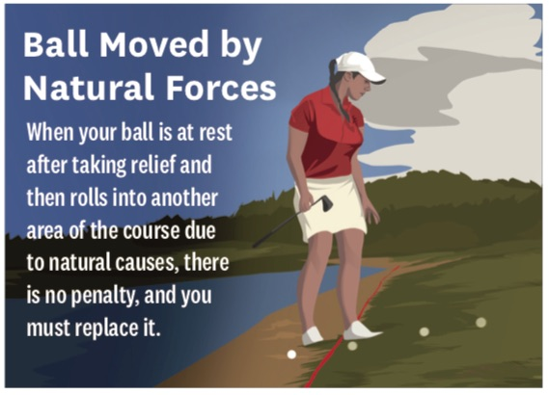
Nya regler 2023
Paragolfare inkluderade i ordinarie regelboken
Tillåtet att ersätta en skadad klubba
Förenkling av lättnad
på flagglinjen
Nytt undantag om boll rubbats
av naturkrafter
Du behöver inte skriva din handicap på scorekortet

